Slide 2
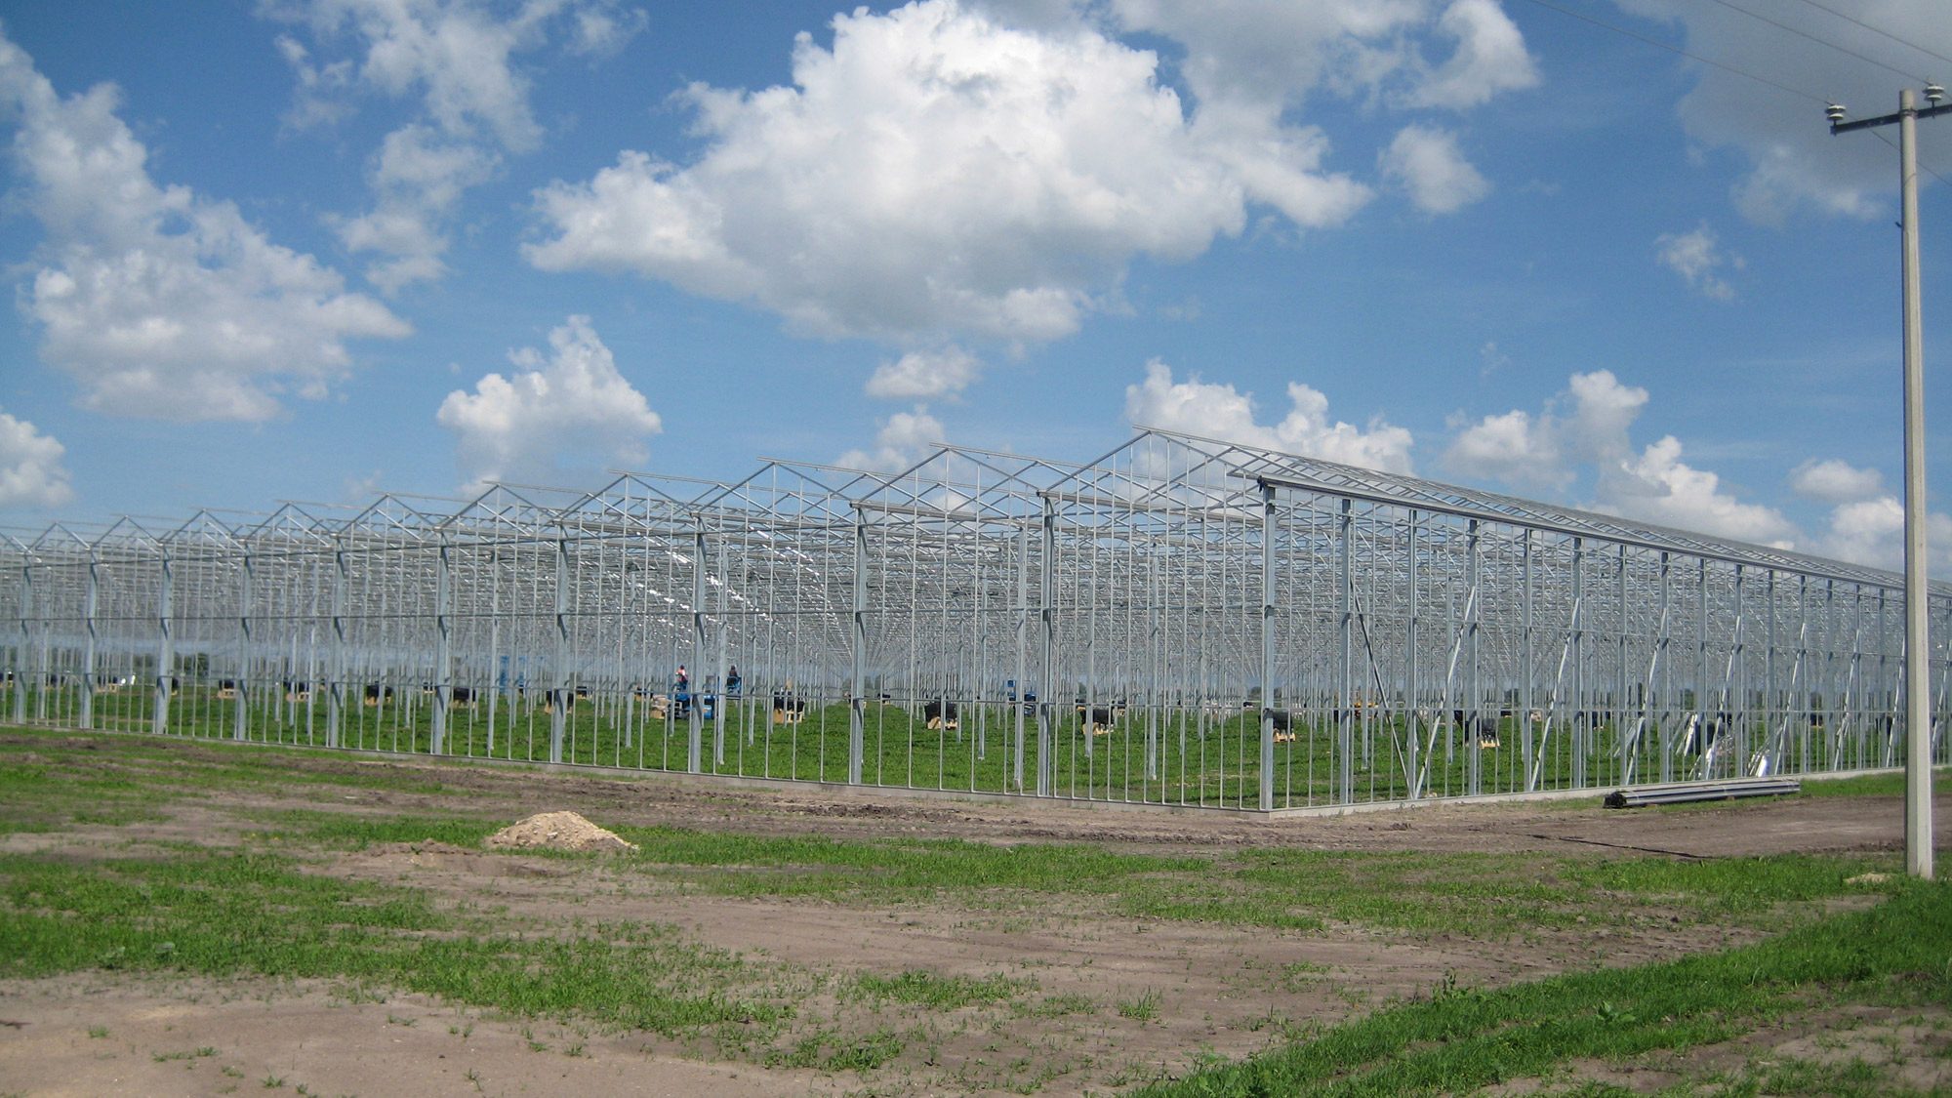
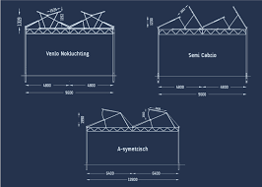
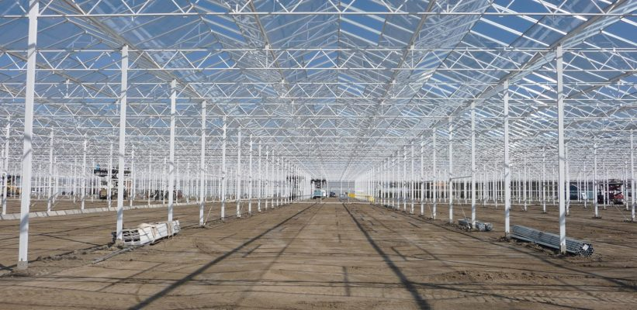
Plantenteelt vakdag
B. Boer

Slide 3
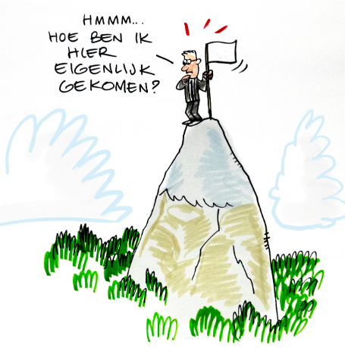
Terugblik:
Wat is je bij gebleven van vorige week?
Waar liep je tegenaan?

Slide 4
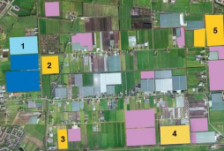
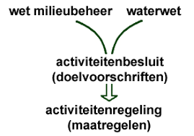
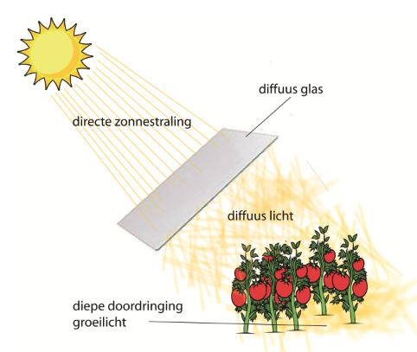
Periode 7
Les2
Terugblik les 1

Slide 5
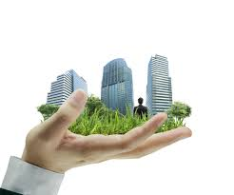
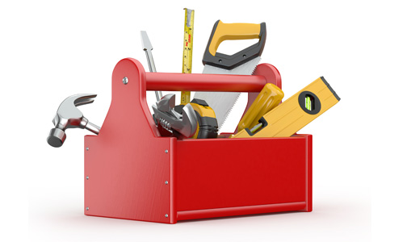
Periode 7
Les2
BPV opdracht:
Reinigen en apparatuur
Onderhouden gebouwen en terreinen
Onderhoud van gebouwen, installaties en gereedschappen
Arbo catalogus
Integrale opdracht
Onderhouden gebouwen, terreinen en machines

Slide 6
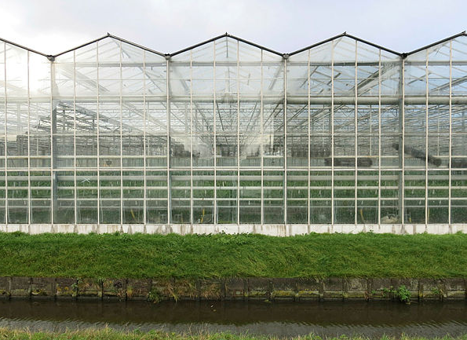
Periode 7
Les2
Kastypen en Bouwproces
Venlokas
3,20 meter kapmaat tralieliggers met overspanningen van 6,40 / 9,60 / 12,80 / 16,00 en 19,20 meter.
4,00 meter kapmaat tralieliggers met overspanningen van 8,00 / 12,00 / 16,00 / 20,00 en 24,00 meter.
4,27 meter kapmaat tralieligger met een overspanning van 12,80 en 17,07 meter.
4,80 meter kapmaat tralieligger met een overspanning van 9,60 / 14,40 en 19,20 meter.

Slide 7
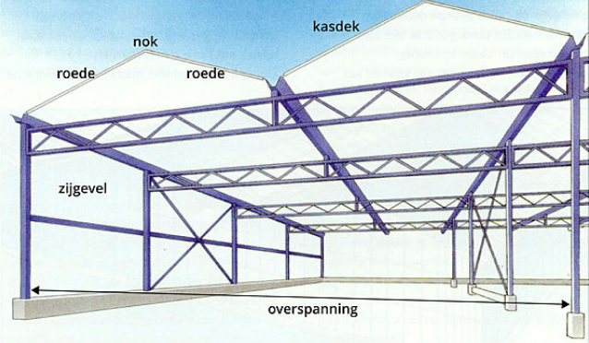
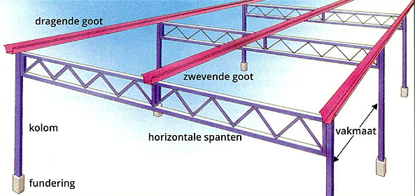
Periode 7
Les2
Kastypen en Bouwproces

Slide 8
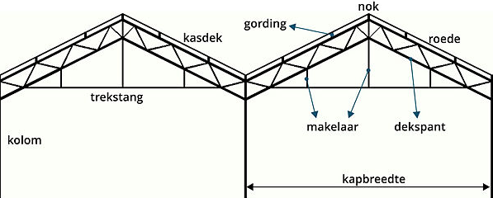
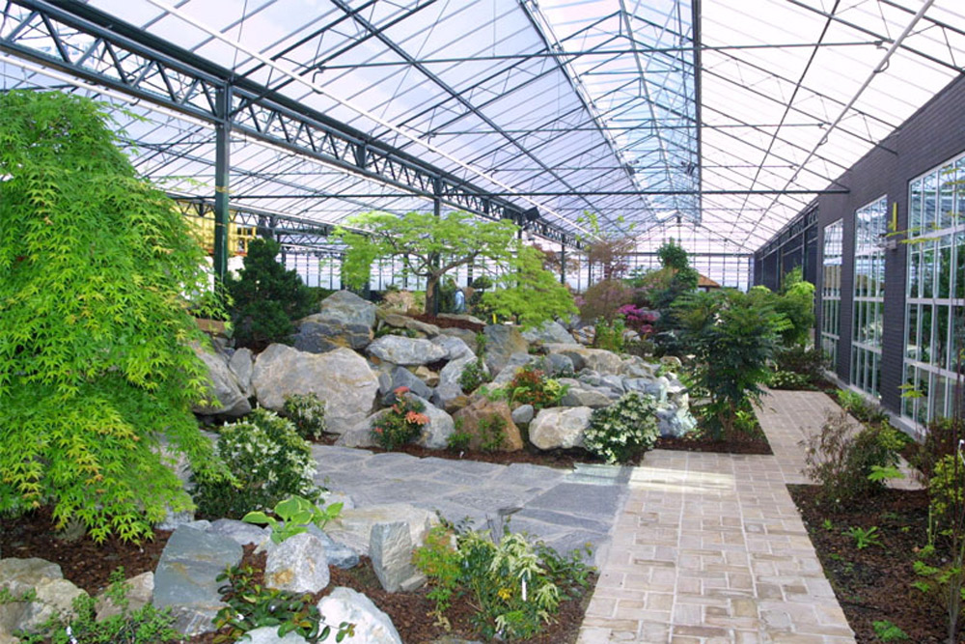
Periode 7
Les2
Kastypen en Bouwproces
Breedkap
De breedkapkas is er in diverse standaard-kapmaten
: 6,40 / 8,00 / 9,60 / 12,80 en 16,00 meter.
De meest gangbare kapmaat is de 12,80 meter-uitvoering.
https://duijnisveld.nl/producten/breedkap/

Slide 9
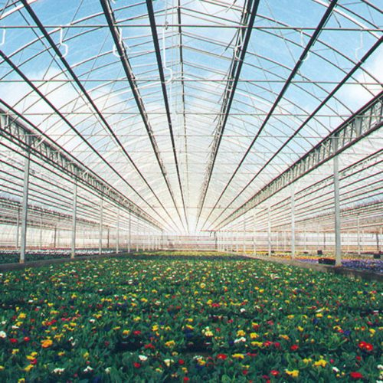
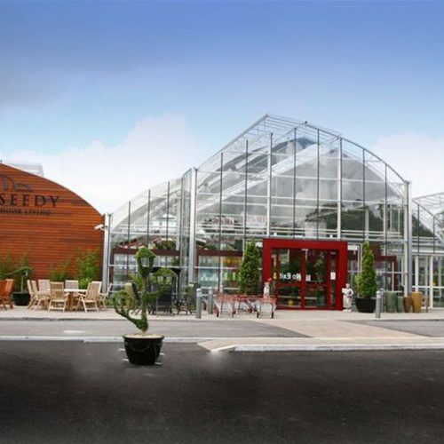
Periode 7
Les2
Kastypen en Bouwproces
Boogkas
De vakmaat tussen de kolommen bedraagt 6,0 meter of een veelvoud daarvan

Slide 10
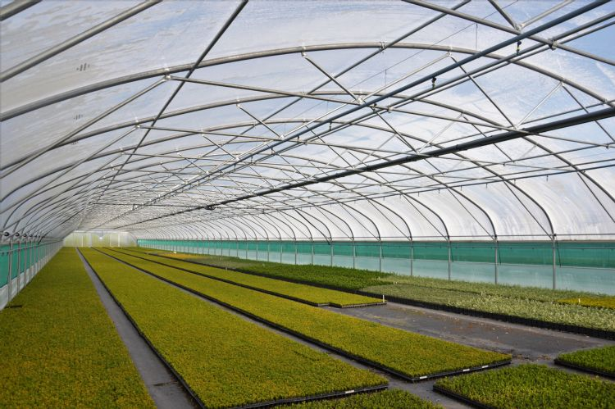
Periode 7
Les2
Kastypen en Bouwproces
Cabrioletkas
Foliekas

Slide 11
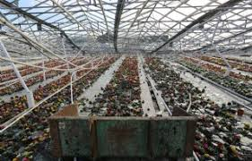
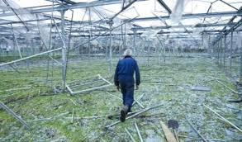
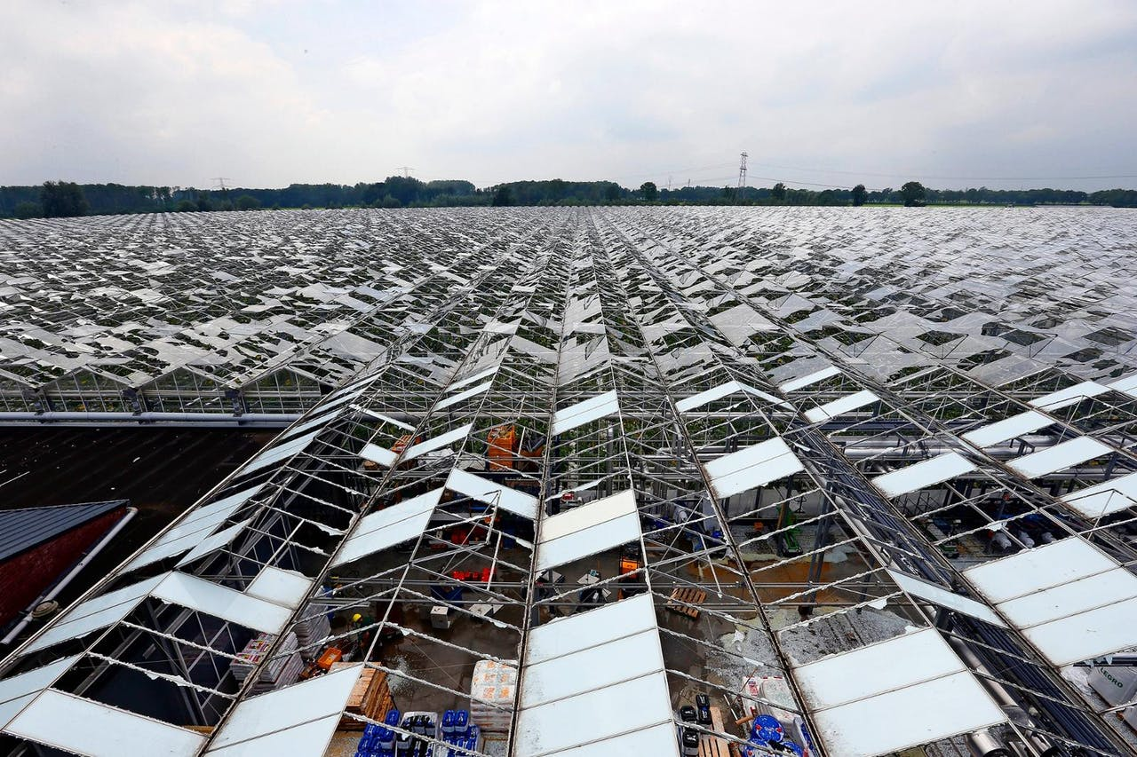
Periode 7
Les2
Kastypen en Bouwproces
Kwaliteitsnormen volgens de
NEN 3859 2012

Slide 12
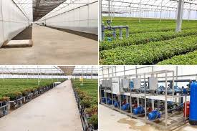
Periode 7
Les2
Kastypen en Bouwproces

Slide 13
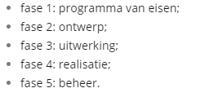
Periode 7
Les2
Kastypen en Bouwproces

Slide 14
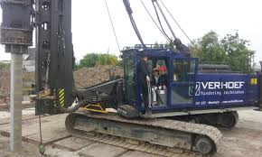
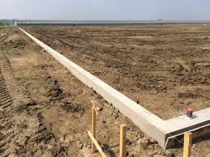
Periode 7
Les2
Fundering, Vloer en Onderbouw

Slide 15
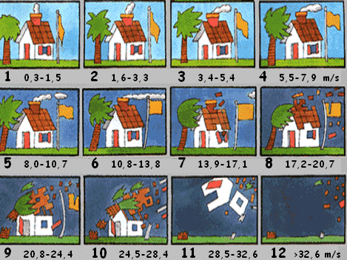
Periode 7
Les2
Fundering, Vloer en Onderbouw

Slide 16
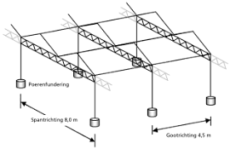
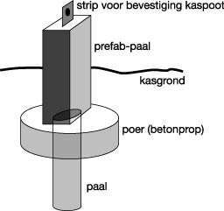
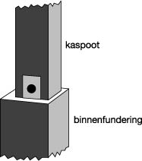
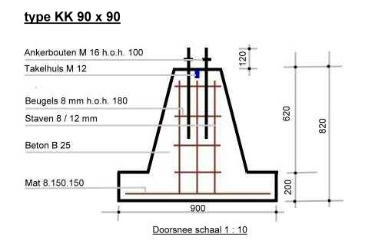
Periode 7
Les2
Fundering, Vloer en Onderbouw
https://library.wur.nl/WebQuery/file/lom/lom_t43df9824_004.html

Slide 17
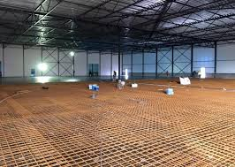
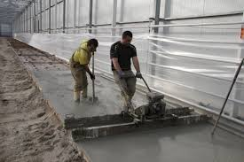
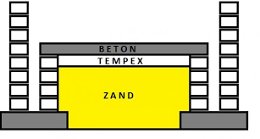
Periode 7
Les2
Fundering, Vloer en Onderbouw

Slide 18
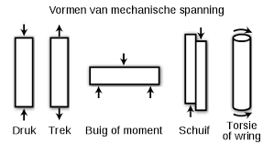
Periode 7
Les 2
Tijdens het verzinkproces wordt ervoor gezorgd dat er een legering ontstaat tussen staal of ijzer en zink, met daaromheen vaak nog een laagje puur zink. Om tot die legering te komen, is een aantal voorbereidende stappen nodig.

Slide 19
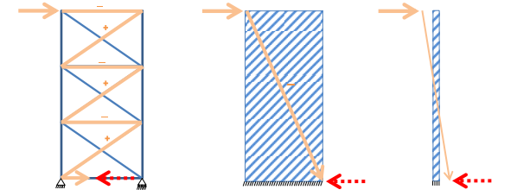
Periode 7
Les 2
Schematisering krachtafdracht

Slide 20
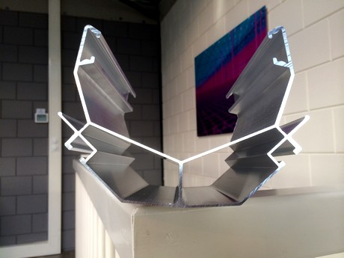
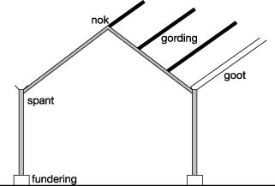
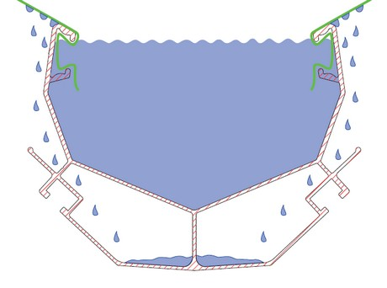
Periode 7
Les 2
Aluminium goot met de eigenschappen van een stalen goot
Ontwerp van de goot, met geïntegreerde condensopvang en waterinhoud

Slide 21
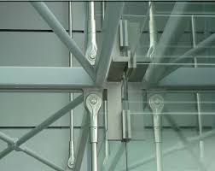
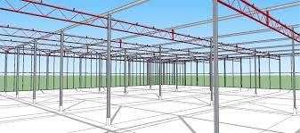
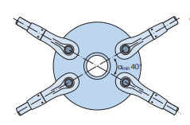
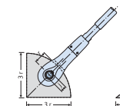
Periode 7
Les 2
Schoren

Slide 22
Periode 7
Les 2
Opdracht niveau 2
Maak lesbrief 2: over bouw van de kas hoofdstuk 2 bladzijde 9-21 en
hoofdstuk 3 bladzijde 21-23
Opdracht niveau 3&4:
Maak lesbrief 2: hoofdstuk 3 & 4 van Kassen bouw en omgeving

Slide 23
Periode 7
Les 2
Evaluatie/reflectie: Informatie verzamelen
Wat ging goed en wat kan de volgende keer beter?

